Slide 1


L’eau dans le bassin houiller
CLCV - ASSOCIATION de ROSBRUCK et Environs
Mars 2017
Notes:
Ce diaporama vous propose de façon « imagée » de faire un « tour d ’horizon » des problèmes liés à l’eau dans notre région
Nous n’entrerons pas dans les détails
Et si vous relevez des erreurs merci de me les signaler

Slide 2
Nous aborderons 2 sujets principaux
Problèmes liés aux niveaux d’eau et aux risques d’inondations
  Problèmes liés à la pollution de la nappe phréatique et au manque d’eau potable
Notes:
Compte tenu de la durée du diaporama, nous n’entrerons pas dans les détails, mais chaque point pourra, ultérieurement, faire l’objet d’une analyse plus précise.

Slide 3
L’eau est présente sous 2 formes
Les eaux de surface
Rivières, ruisseaux, lacs, zones humides
Les eaux souterraines
Contenues dans la nappe phréatique et les terrains miniers

Slide 4
Les eaux de surface
La Rosselle est la principale rivière traversant le bassin houiller
sa longueur est de 38 km
Son principal affluent est « la Merle »
Notes:
WIKIPEDIA : La Merle improprement appelée le Merle, est un ruisseau français qui coule dans le département de la Moselle en France.
Étymologie[modifier | modifier le code]
Le nom Merle provient du vieil-allemand Muor qui signifie marais et par extension ruisseau coulant dans un lieu marécageux^{[3]}.
Pour le ruisseau Merle : die Mörle (1593), die Merel (1602), la Merle (1618), le Merlebach (1879), die Merle (1888).

Slide 5
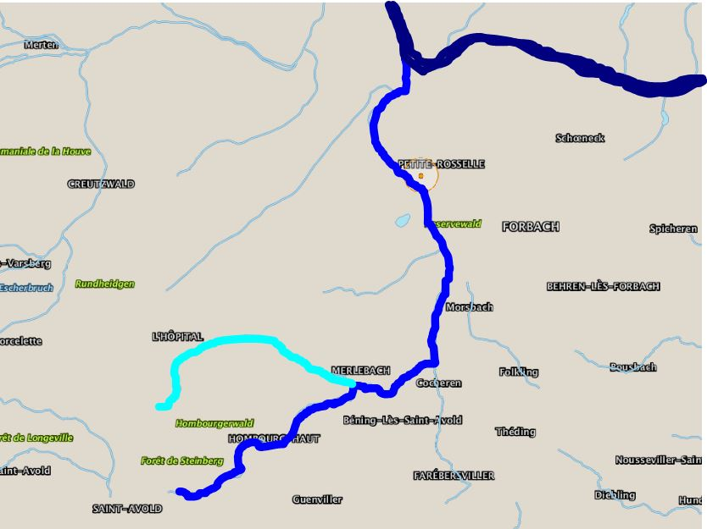
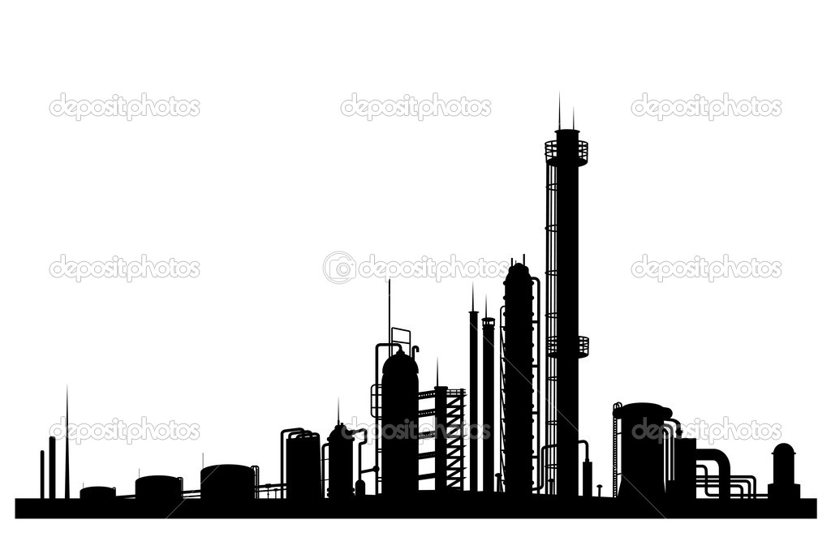
Völklingen
Plateforme chimique de Carling
La SARRE
La ROSSELLE
La Merle
Notes:
La Merle recueille les rejets de la plate forme chimique de Carling
La Merle se jette dans la Rosselle à Merlebach
On peut voir que vers Hombourg haut avant le rejet de la Merle l’eau de la Rosselle est claire…ensuite moins !

Slide 6
Les eaux « souterraines »
Nous allons distinguer
les eaux « propres »
de la Nappe phréatique
Et les eaux « sales »
dites « eaux de mine »
Notes:
Je vous propose une petite expérience pour comprendre ce qu’est la nappe phréatique et ce qui se passe sous nos pieds

Slide 7
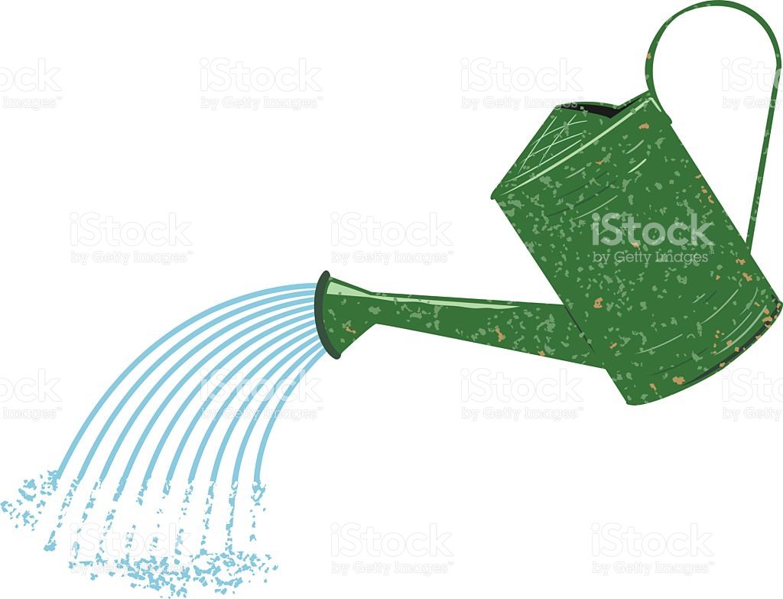
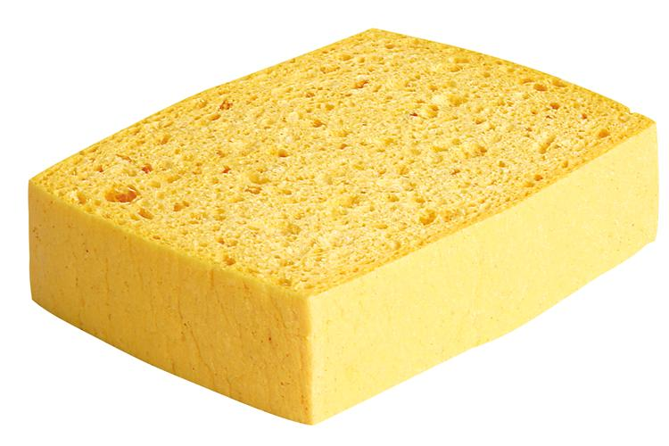
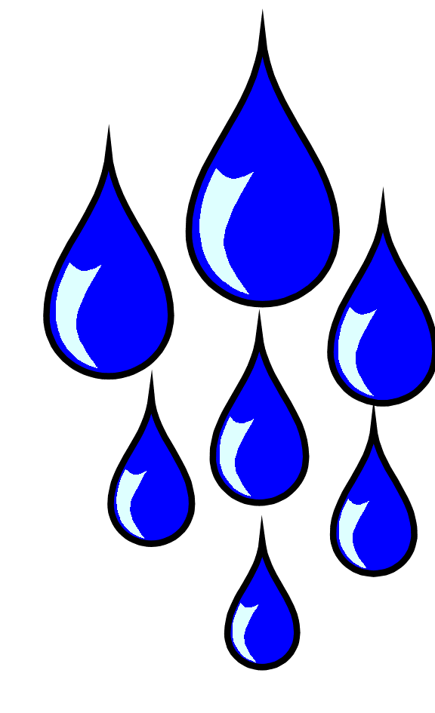
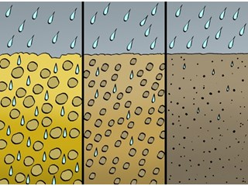
Une éponge
Une plaque de tôle
étanche
Eau propre
Eau sale
Il y a une séparation étanche
Les eaux propres et sales
ne se mélangent pas
Notes:
L’eau propre et l’eau sale sont bien séparées
Pas de pollution de l’eau propre qui est potable

Slide 8
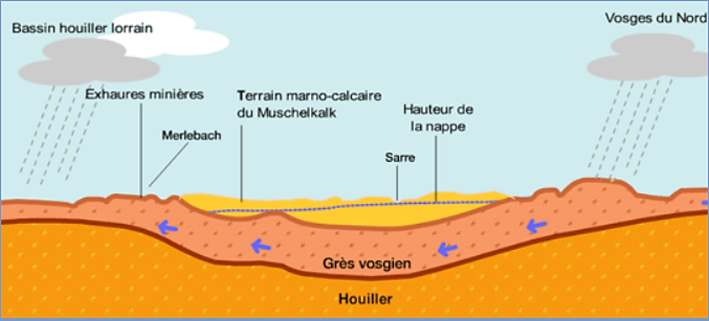
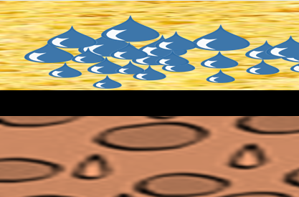
Nous sommes ICI
L’eau est contenue dans le grés Vosgien (l’éponge)
Couche imperméable (la tôle)
Eau propre
éponge
tôle
Eau sale
La nappe phréatique n’est pas un lac souterrain
mais l’eau est contenue dans la couche de grès poreux
(Grès vosgien ou grès du Trias ou GTI)
comme dans une vaste éponge
Notes:
La couche de grés est épaisse de 200 à 300 m l’éponge
Elle affleure dans notre région….voir carrière Merlebach
Le grés est séparé des couches « houiller » ( l’eau sale) par une couche imperméable le PERMIEN (la tôle)

Slide 9
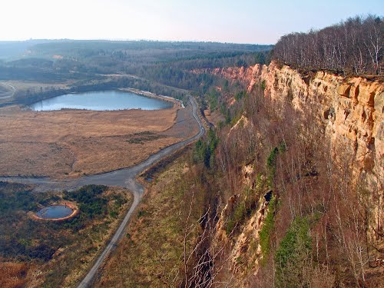
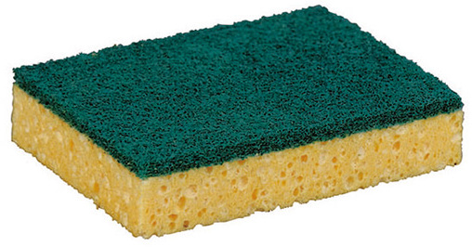
forêt
Grès = éponge
On peut voir la couche de grès en surface dans la carrière de Merlebach

Slide 10
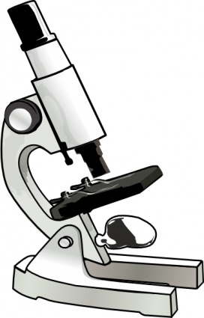
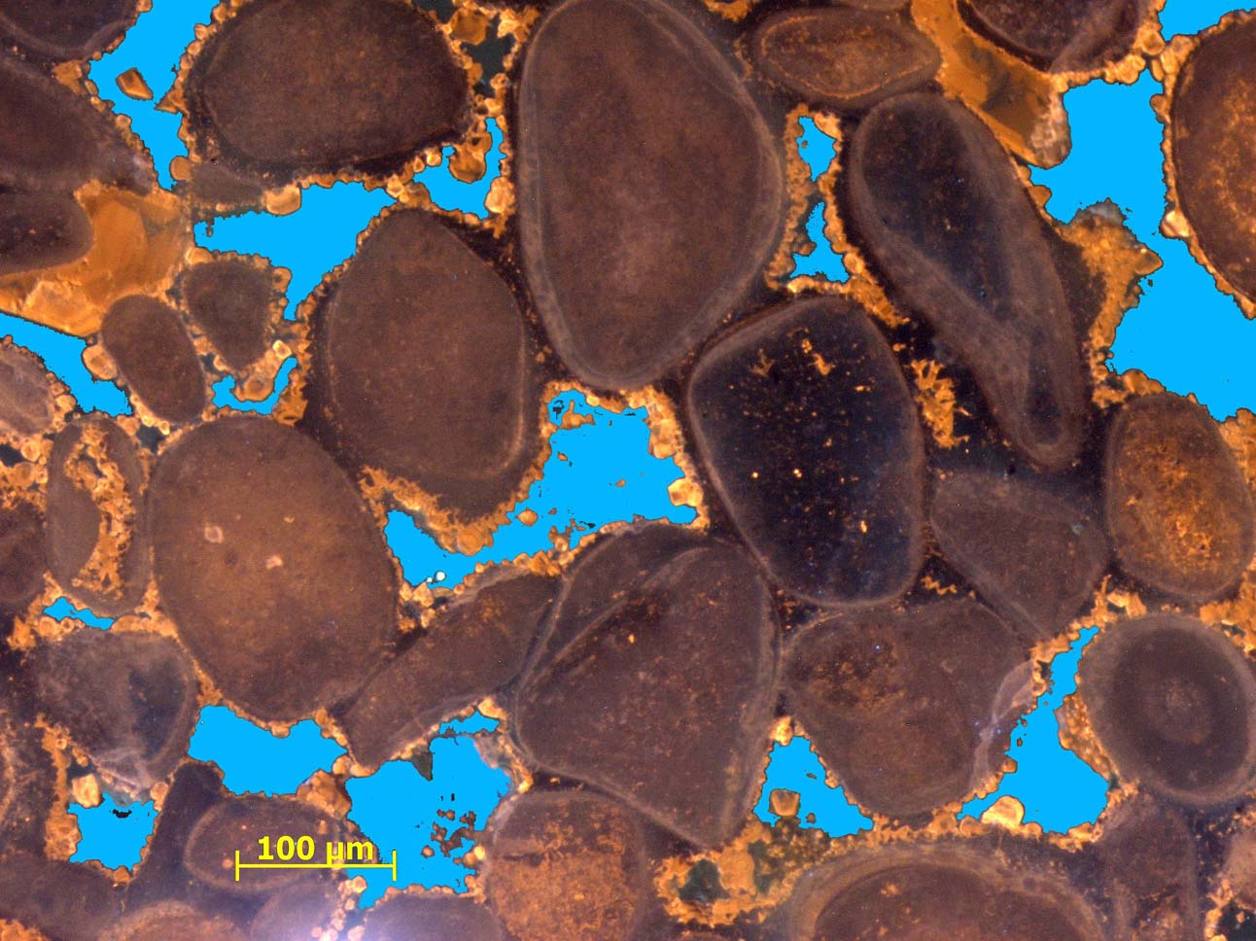
Le grès une roche composée de grains de sable compactés
Particule de grès « solide »
Il y a des espaces entre les grains de sable c’est pourquoi le grès est poreux et qu’il peut contenir de l’eau.
La nappe phréatique est contenue dans ces espaces.
Eau dans les espaces entre les particules de grès
Notes:
Au microscope on pourrait voir ceci
La quantité d’eau retenue dépend de la taille des espaces entre les grains POROSITE du grès

Slide 11
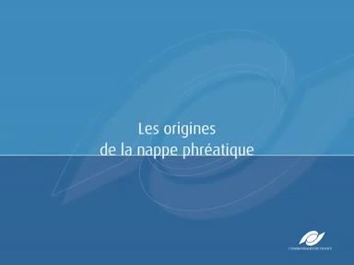

Slide 12
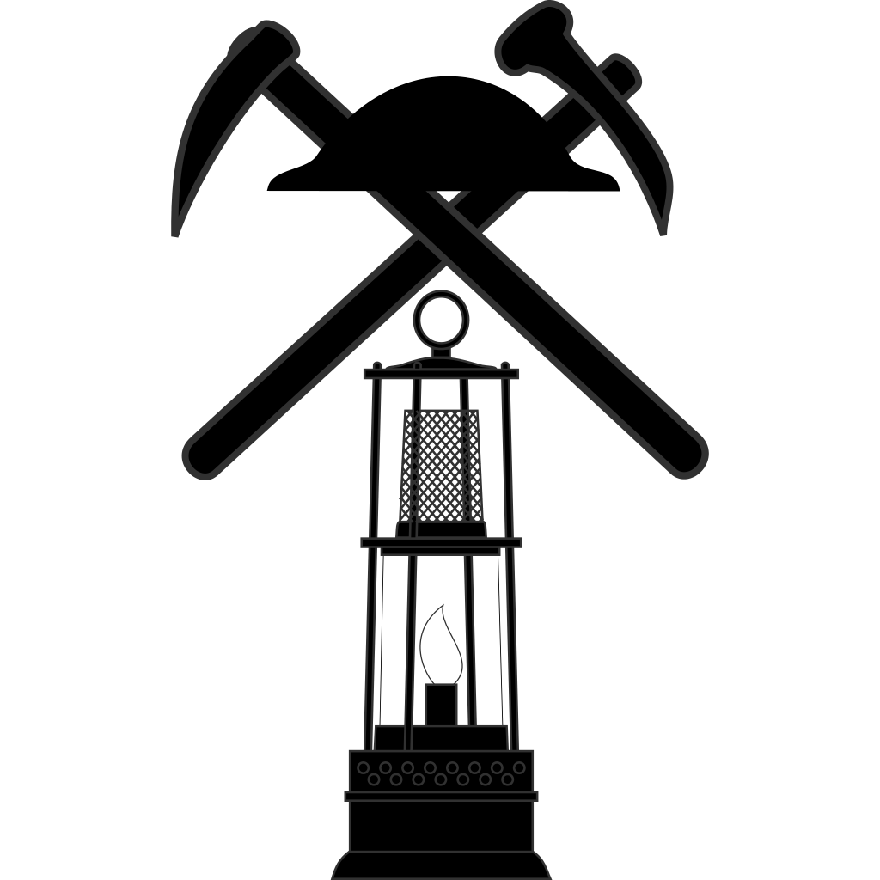
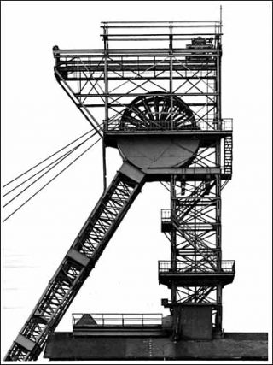
Durant plus de 150 ans on a extrait du charbon dans la région
Cette exploitation minière a profondément modifié la nappe phréatique

Slide 13
Voyons ce qu’il se passait
AVANT l’exploitation minière
La nappe phréatique
avant
l’exploitation minière
Notes:
Qui mieux que CDF peut nous expliquer cela ?

Slide 14
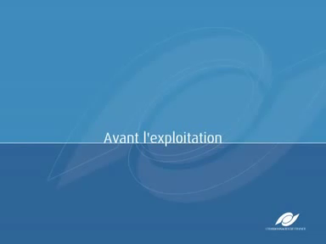
Notes:
CDF nous explique

Slide 15
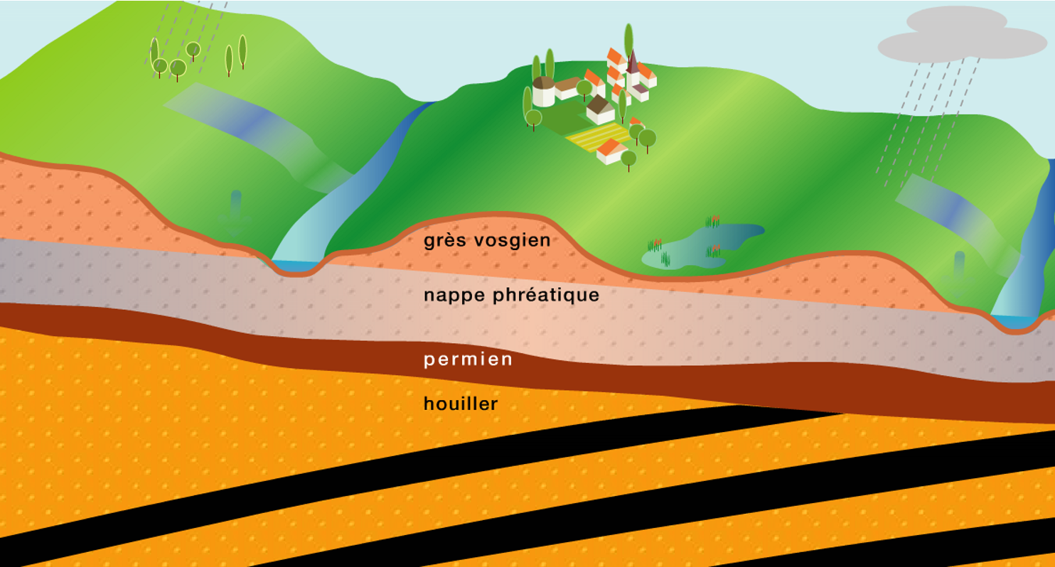
Partie de grès
« hors eau »
Nappe phréatique dans le grès
Couche imperméable
permien
Charbon
La nappe phréatique est retenue par une couche imperméable « le PERMIEN »
Les veines de charbon sont situées sous ce permien
Notes:
Le PERMIEN est étanche c’est une couche argileuse alors que le grès est très poreux perméable

Slide 16
Voyons ce qu’il s’est passé PENDANT l’exploitation minière
La nappe phréatique
durant
l’exploitation minière

Slide 17
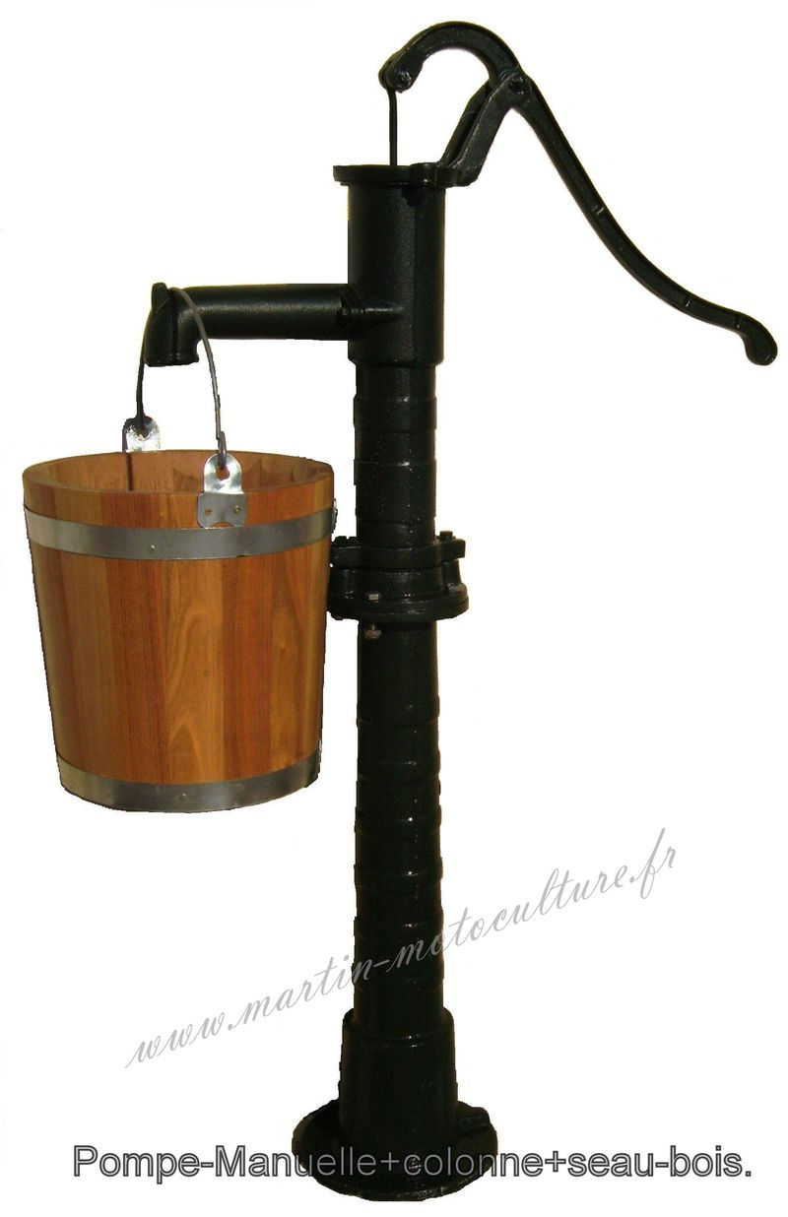
La tôle est fissurée
Les eaux propres et sales se mélangent
Notes:
, les eaux se mélangent et l’eau puisée n’est plus potable

Slide 18
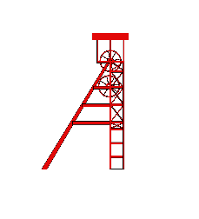
Pour exploiter les veines de charbon il a fallu perforer la couche imperméable qui séparait la nappe phréatique des terrains carbonifères situés en dessous et le permien s’est fissuré
Fissuration du PERMIEN
Puits de mine

Slide 19
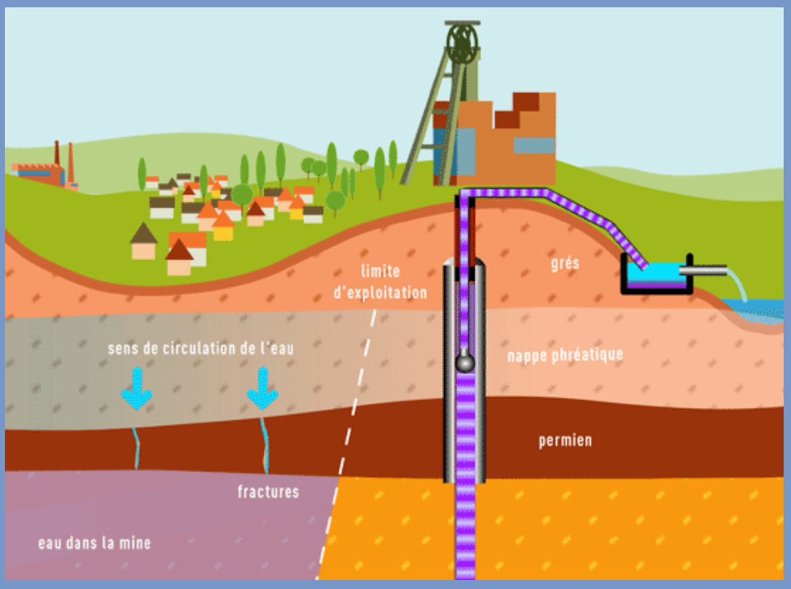
Fissures dans le permien
Sens de circulation de l’eau
Eau dans la mine
Comme la couche étanche est fracturée l’eau de la nappe « descend » dans la mine
L’eau circule du haut vers le bas

Slide 20
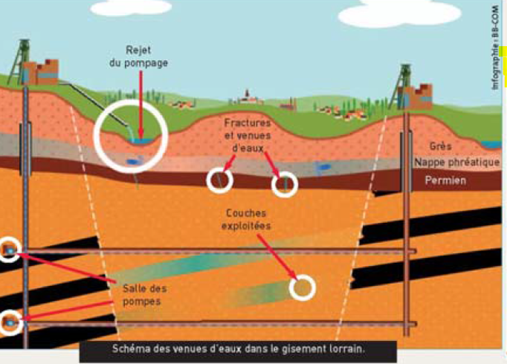
Eau dans l’exploitation
POMPES
Les exploitations sont envahies par les eaux et il faut pomper l’eau de la mine pour pouvoir travailler dans les galeries
Notes:
Des pompes sont installées au fond (pompes d’exhaure) et renvoient l’eau qui s’est infiltrée en surface pour pouvoir assécher artificiellement les exploitations

Slide 21
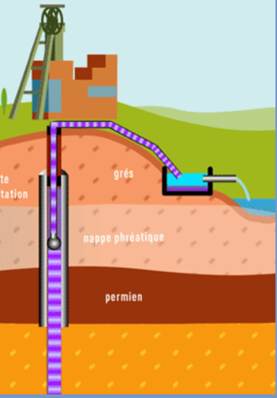
L’eau du fond ou eau d’exhaure
est remontée en surface puis évacuée dans les rivières
Notes:
Cela augmente le débit des rivières
La nappe phréatique se vide mais les rivières se remplissent durant la phase d’exploitation

Slide 22
L’exploitation minière a eu deux conséquences
L’exploitation minière a provoqué
l’effondrement des terrains en surface
Le pompage systématique des eaux dans la mine a provoqué une
descente du niveau de la nappe phréatique
Notes:
Selon certains rapports, la nappe est descendue par endroit d’environ 100 m

Slide 23
Effondrement du terrain
Niveau de la nappe a baissé
Nappe phréatique
Eau infiltrée dans la zone exploitée
Sens de circulation de l’eau
évacuation en surface de l’eau infiltrée
Carbonifère
Tant que fonctionne l’exhaure, l’eau infiltrée est évacuée en surface
L’eau circule de la nappe vers le carbonifère
Le niveau de la nappe reste BAS puisque
la nappe est « vidée » en permanence
Notes:
Tant que fonctionnait l’exhaure il n’y avait pas de pollution de na nappe
L’eau circulait du haut vers le bas
L’effondrement des galeries a provoqué des tassements de terrain et des effondrements en surface 15 m à Rosbruck

Slide 24
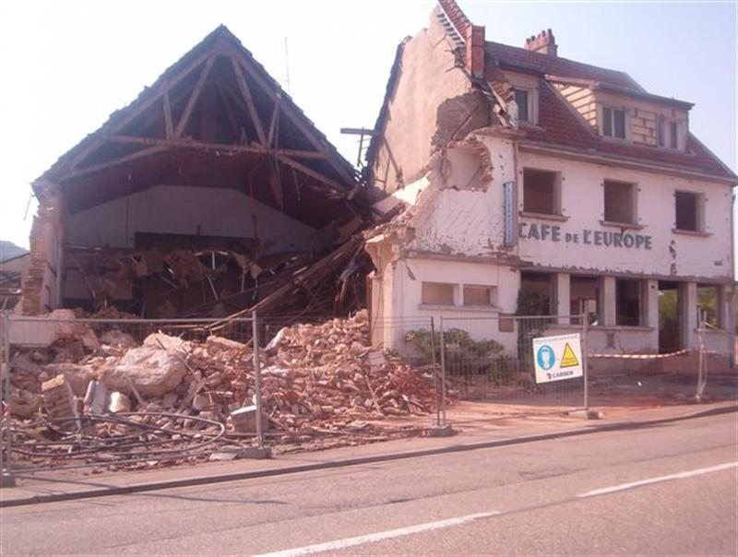
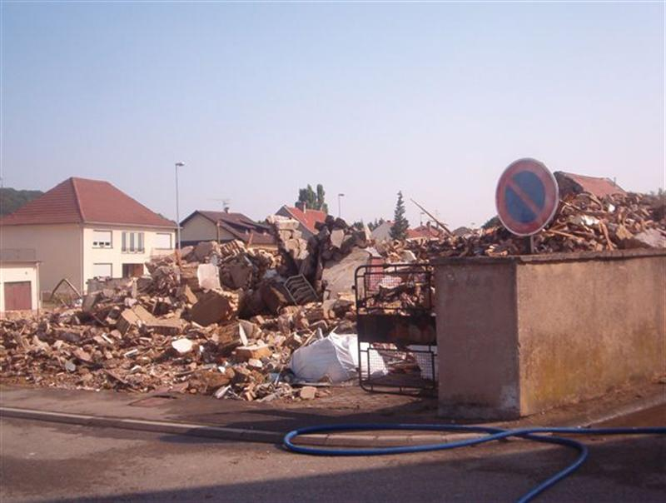
Les conséquences de l’effondrement des terrains sont multiples
Mise en pente ou destruction des maisons
(pratiquement tout ROSBRUCK)
Notes:
Mais ceci est un autre problème que connaissent bien les habitants de Rosbruck

Slide 25
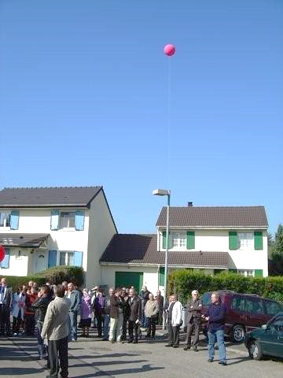
Descente des terrains de 15 m
Suite à l’exploitation minière sous Rosbruck
15 m
Ballon au bout d’une ficelle de 15 m
Notes:
Le terrain est descendu de 15 m suite aux tassement des galeries et effondrements du sous sol qui en résultent

Slide 26
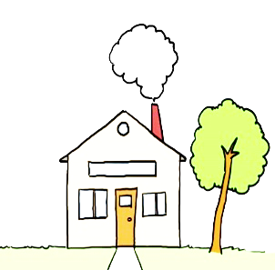
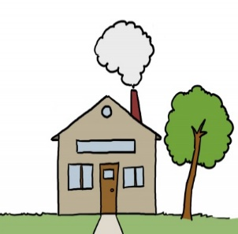

Le lotissement est sous le niveau de la Rosselle
AVANT
Rosselle
digue
15 m
Notes:
En cas de crue et de rupture de la digue le lotissement qui est descendu sous le niveau de la Rosselle sera submergé

Slide 27
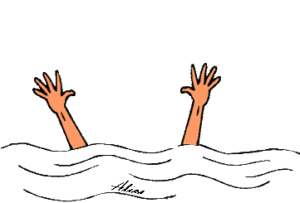

Situation en cas de crue de la Rosselle
AVANT
Rosselle en crue
Rupture de la digue
digue
15 m
APRES
En cas de crue de la Rosselle et de rupture de la digue
le lotissement est noyé

Slide 28
Hauteur d’eau dans le lotissement
en cas de crue de la Rosselle et rupture de la digue
Le niveau d’eau sera à environ
3 à 4 m au dessus du sol
Environ 4 m
Notes:
Une idée de ce qui pourrait arriver

Slide 29

Lotissement de Rosbruck
au dessus du niveau de la Rosselle
Sens NORMAL
d’écoulement des eaux
Rosselle
Situation AVANT l’exploitation

Slide 30
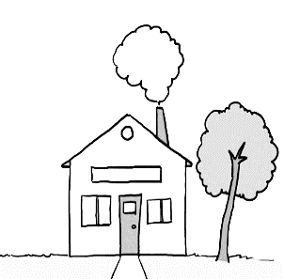
Le lotissement de Rosbruck est
sous le niveau de la Rosselle
Situation APRES l’exploitation
Sens d’écoulement des eaux inversé
-15 m
formation d’une mare
Rosselle
Les réseaux d’assainissement se trouvent mis en « contre pente » et les eaux ne peuvent plus s’écouler naturellement,
Notes:
La pente étant inversée, le sens des écoulements des eaux est également inversé et les eaux stagnent au fond de la cuvette

Slide 31

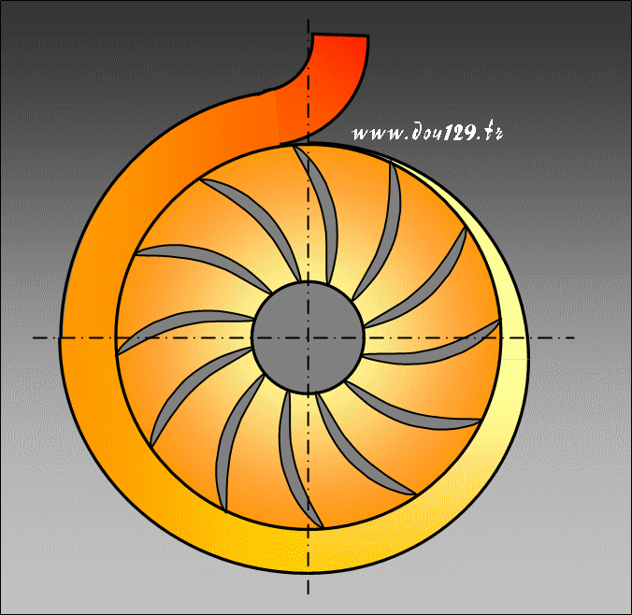
Situation actuelle APRES l’exploitation
Station de pompage du WEIHERGRABEN
Eaux usées vers Marineau
Rosselle
Eaux de pluie vers la Rosselle
Sens d’écoulement des eaux inversé
Pour « vider la marre » il a fallu installer
la station de relevage du Weihergraben

Slide 32
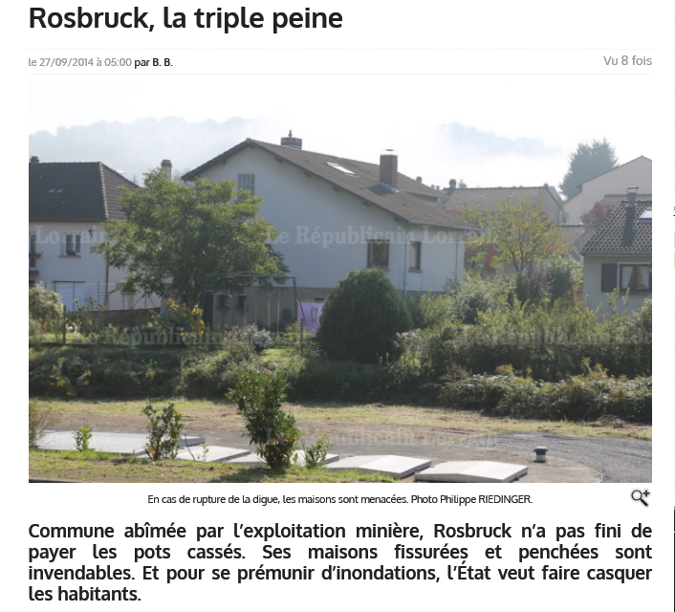

LA TRIPLE PEINE
Nous étions déjà menacés d’inondations par au dessus et par en dessous, mais cela ne suffisait pas
En 2014 l’Etat tente de ruiner plus de 20 familles par une mesure administrative des plus contestable
27 sept 2014
Le républicain Lorrain titrait son article d4 27/9/2014
LA TRIPLE PEINE

Slide 33
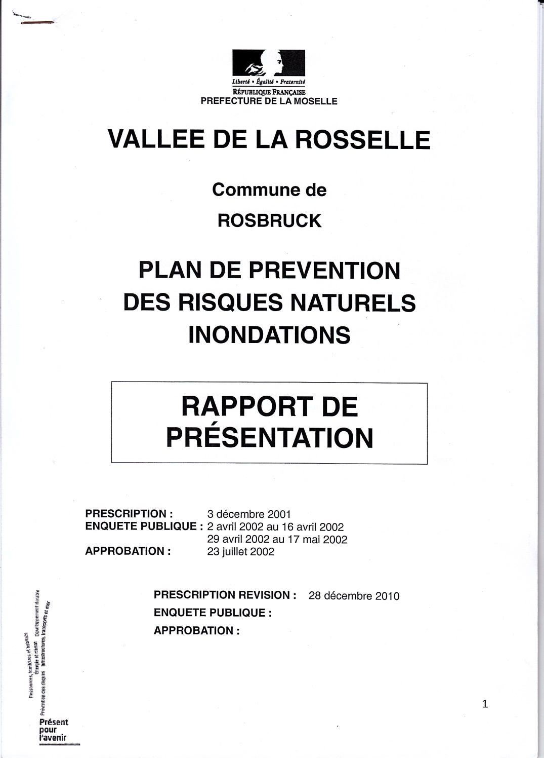
L’Etat n’est pas responsable
C’est la faute à la NATURE !!
La NATURE a fait descendre le terrain de 15 m
La NATURE a construit une digue
Hélas la NATURE n’a pas fait la digue assez solide
et on nous dit qu’elle peut se rompre
ZONE ROUGE
La préfecture explique que la nature est responsable de tout
……. et que vous devez payer les travaux de mise en sécurité
…….et que vos assureurs devront payer en cas de sinistre
……et que votre maison ne perd pas de sa valeur !!
Notes:
C’est une véritable honte et une arnaque grossière
Espérons que la justice saisie de l’affaire fera preuve du bon sens le plus élémentaire et obligera l’Etat à assurer ses responsabilités si évidentes

Slide 34
Quelques années après l’arrêt de l’exploitation et du pompage des eaux (exhaure)
La nappe phréatique va remonter pour reprendre son niveau d’avant exploitation
des quartiers entiers, tel que le lotissement de Rosbruck, se retrouveront
sous le niveau initial de la nappe
Notes:
Petit schéma pour comprendre

Slide 35

Terrain horizontal
Nappe phréatique
AVANT exploitation
Cette maison a été construite avant l’exploitation
La nappe phréatique se trouvait alors nettement sous la surface du terrain

Slide 36
Niveau initial de la nappe
Effondrement du terrain
Niveau de la nappe maintenu BAS du fait du pompage d’exhaure
Maison dans la cuvette d’effondrement
En fin d’exploitation alors que le pompage d’exhaure fonctionnait encore
Durant l’exploitation cette maison est descendue au fond de la cuvette
mais elle est maintenue « hors d’eau » durant toute la durée du pompage
car la nappe est maintenue artificiellement en position basse

Slide 37
Après arrêt du pompage
Maison dans la cuvette d’effondrement
La Nappe va revenir à son niveau initial
Après l’arrêt du pompage
la nappe reprendra sa position initiale
et cette maison, au fond de la cuvette, sera inondée
C’est le cas du lotissement de Rosbruck
Notes:
C’est exactement ce qui risque de se passer à Rosbruck au niveau du lotissement qui est descendu jusqu’à 15 m
Examinons en détail la situation du lotissement de Rosbruck

Slide 38
Vers Station épuration de Marienau
2017
Maison du lotissement
Station de relevage Weihergraben
Rosselle
Digue
Nappe phréatique
Le lotissement de Rosbruck en 2017 –
Avant la remontée de la nappe
Notes:
Examinons le cas particulier du lotissement de Rosbruck et de la station de relevage du Weihergraben

Slide 39
2030
Maison du lotissement NOYEE
Station de relevage Weihergraben
Submergée et HS
Nappe polluée
Nappe phréatique
APRES LA REMONTEE DE LA NAPPE PHREATIQUE…vers 2030
et si on ne faisait rien
Notes:
Voici ce qui arriverait si aucune mesure n’était prise
La nappe phréatique inonderait les maisons par en dessous

Slide 40
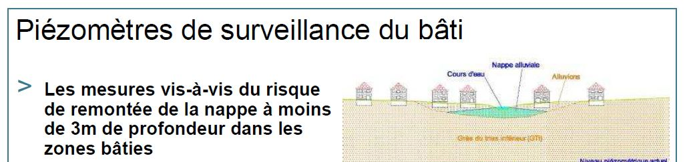

Le BRGM surveille la remontée des eaux
Bureau de Recherche Géologique et Minière
Un piézomètre est un forage qui permet la mesure du niveau de l’eau souterraine en un point donné de la nappe.
Notes:
Des relevés sont réalisés régulièrement par le BRGM pour suivre la remontée de la nappe

Slide 41
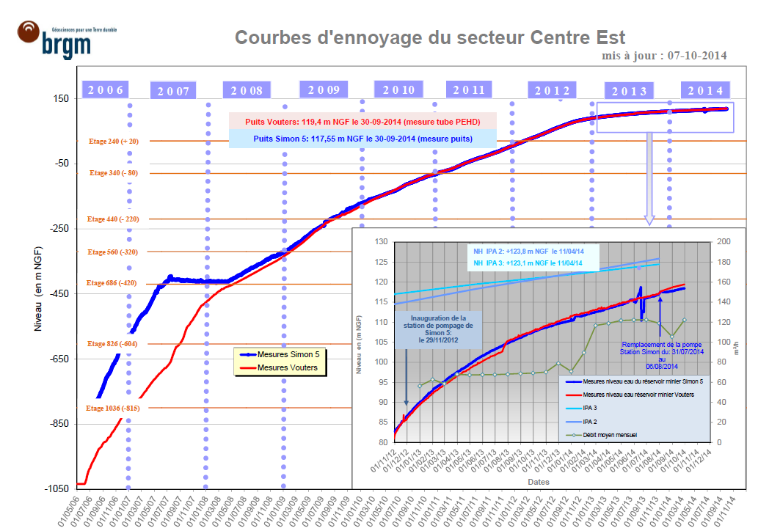
Près de Forbach, en 2014, le niveau de l’eau est
à environ 50 m de la surface

Slide 42
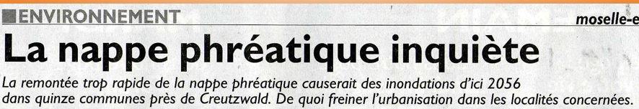

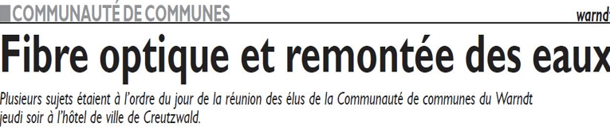
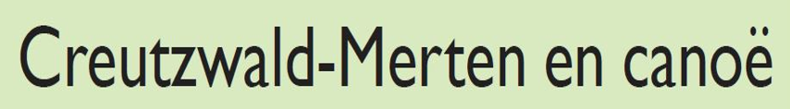
Selon les prévisions, si rien n’est fait les parties basses de Rosbruck et d’autres communes seront alors inondées par cette remontée de la nappe phréatique vers 2033
Mais certaines communes comme Creutzwald connaissent déjà ce problème en 2017
Notes:
Selon certains rapports la remontée serait plus rapide que prévue

Slide 43
Pour éviter les inondations par la remontée de la nappe
Il y a une solution
imaginée par CDF
Les forages de rabattement
Notes:
Pour éviter ce scénario catastrophe où des quartiers entiers seraient inondés par en dessous du fait de la remontée de la nappe, les services publics ont imaginé une solution pour supprimer ce risque.

Slide 44
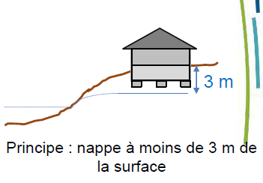
Soit 0,5 m à 1 m
les fondations sous les fondations
Notes:
Les forages de rabattement seront des pompes qui aspireront l’eau du sous sol pour faire baisser le niveau de la nappe de façon qu’elle reste à 3 m sous la surface.
Si vous avez un sous sol de 2,50 m l’eau sera 50 cm sous votre dalle !
Les calculs ont intérêt à être précis !
Hélas les hypothèses de calcul sont floues

Slide 45
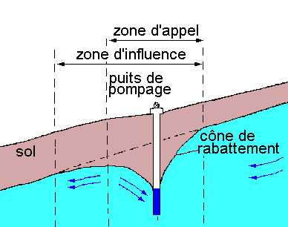
Principe des forages de rabattement
Forage de rabattement
Zone asséchée
Nappe phréatique
Au droit du forage, l’eau de la nappe est aspirée et cela crée
un « cône de rabattement »
où le niveau de la nappe est abaissé artificiellement

Slide 46
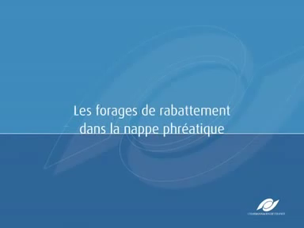
Notes:
CDF nous explique

Slide 47
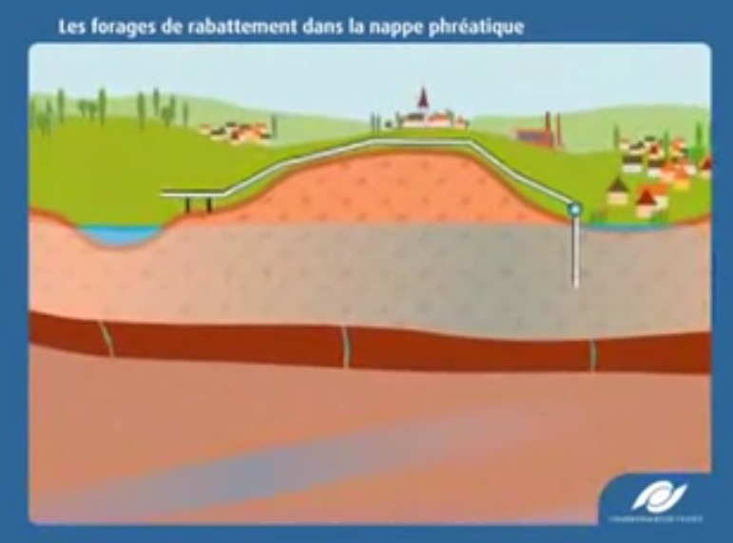
Les forages de rabattement sont des POMPES qui puiseront l’eau dans la nappe phréatique pour la renvoyer vers les cours d’eau en surface.
On baissera localement le niveau la nappe de façon à la maintenir à 3 m sous la surface.
Mais on augmentera le débit de la Rosselle
Pompage dans la nappe
Rejet dans la rivière
Notes:
Ce qu’il faut retenir de cette vidéo

Slide 48
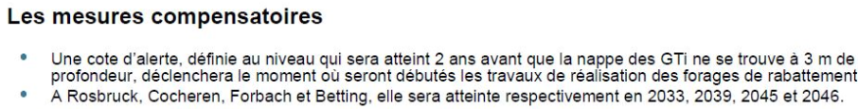
Selon CDF
Pour ROSBRUCK la construction des forages de rabattement est programmée en 2033
Notes:
Les techniciens prévoient que la cote d’alerte sera atteinte à Rosbruck en 2033

Slide 49
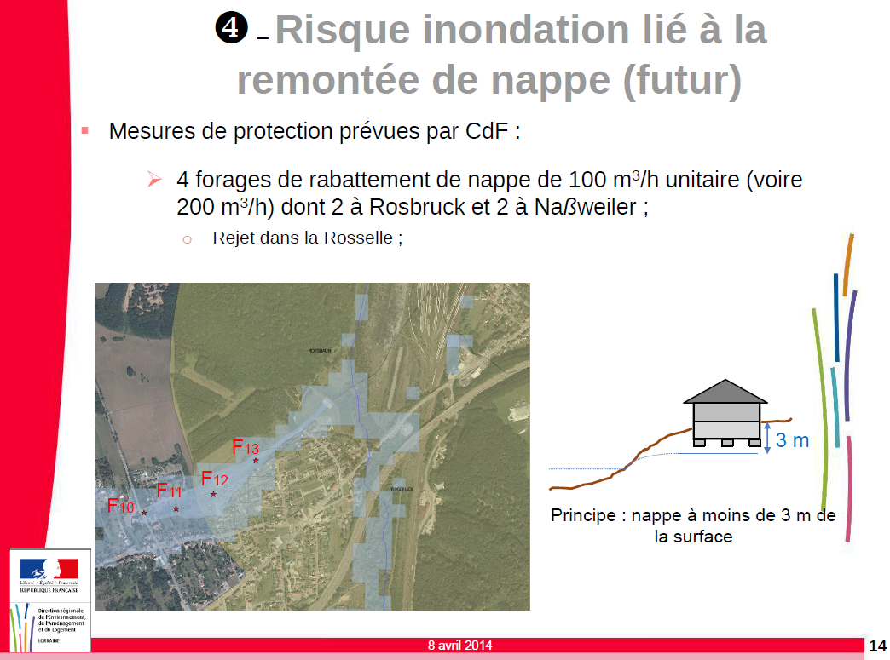
4 forages de rabattement sont prévus sur ROSBRUCK et NASSWEILER
Notes:
Pour le moment ce ne sont que des projets
Aucune installation n’est planifiée à ce jour
4 forages sont prévus débit 100 à 200 m3/h soit une marge d’erreur du simple au double , on ne sait pas trop
Quand on sait que l’eau sera à 50 cm ou 1 m des caves et fondations on peut s’inquiéter de cette marge d’erreur

Slide 50

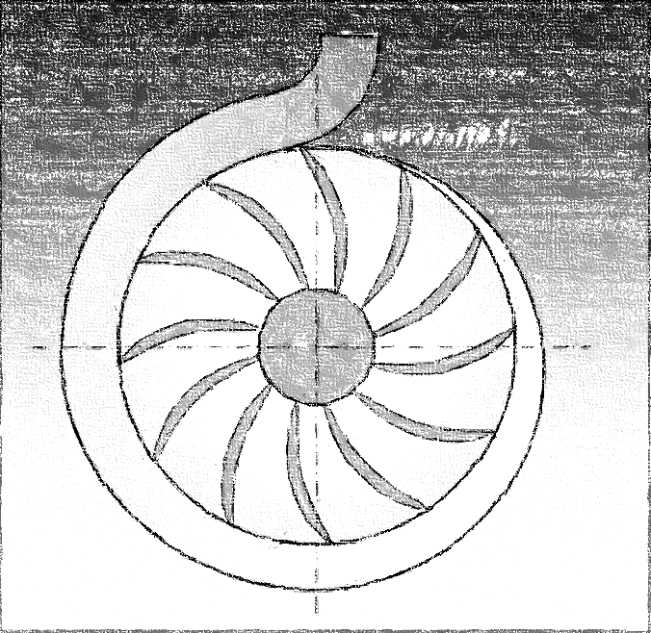
Pompe de rabattement
Eau rejetée à la Rosselle
Rosselle
Weihergraben
Niveau de la nappe descendu 3 m sous la surface
Nappe phréatique
APRES remontée de la nappe
et avec les forages de rabattement en fonctionnement
Notes:
Examinons le cas particulier du lotissement de Rosbruck et de la station de relevage du Weihergraben

Slide 51
Si les pompes fonctionnent à plein régime c’est 400 à 800 m3 d’eau qui seront extraite du sous sol…
chaque heure !
Cette eau sera perdue et rejetée à la Rosselle et en augmentera le débit…et le risque d’inondation
Notes:
Une autre image pour vous montrer l’importance du problème

Slide 52
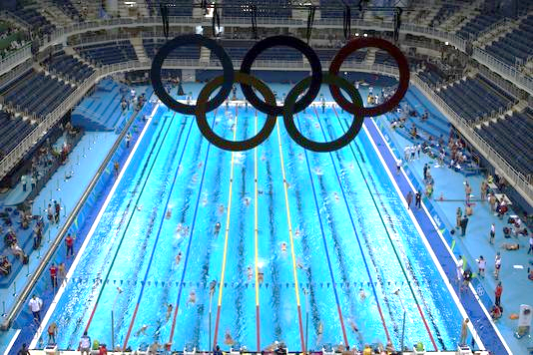
Une piscine olympique comme celle de FORBACH contient 3000 m3
Avec les 4 forages de rabattement de 200 m3/h
c’est 800 m3 d’eau qui sortiront de terre chaque heure
Avec cette eau on pourrait remplir la piscine
en un peu moins de 4 heures soit 6 fois par jour
3000 / 800 = 3,75
Notes:
Les quantités sont impressionnantes !
Le débit de la Rosselle est de 2,5 m3 par seconde soit 7200 m3 par heure
800/7200 = 11 % augmentation du risque en cas de crue rien de naturel

Slide 53


Remonter de tels volumes d’eau depuis le fond de la nappe phréatique nécessitera beaucoup…beaucoup d’énergie et beaucoup…beaucoup d’argent !
Je n’ai trouvé aucune étude économique sur ce projet de forages de rabattement
Vu l’imprécision technique du projet (100 ou 200 m3/h) par pompe il est à craindre que personne ne maitrise le coût réel d’installation et surtout de fonctionnement et de maintenance…
pour l’éternité
C’est très préoccupant pour ceux qui seront condamnés à payer !
Notes:
N’y a-t-il pas d’autres solutions à envisager?

Slide 54
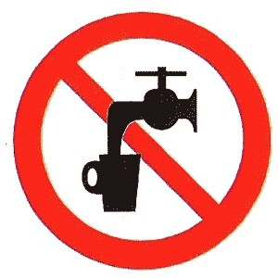
En plus des problèmes d’inondation que nous venons d’évoquer
L’arrêt du pompage (exhaure)
risque de provoquer une pollution de la nappe phréatique
En effet les eaux de mines polluées pourraient entrer en contact avec la nappe phréatique
Notes:
Reprenons notre éponge pour comprendre le phénomène

Slide 55
La tôle est fissurée
L’eau sale se mélange à l’eau propre
Si la tôle est fissurée les eaux se mélangent
Notes:
Comment sera l’eau que nous pompons pour boire ?

Slide 56
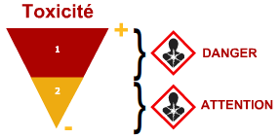
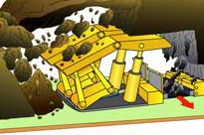
Des éléments tels que sulfates, oxydes de fer, manganèse,
ainsi que des huiles de machines laissées volontairement au fond et divers produits chimiques
sont susceptibles de polluer l’eau de la nappe phréatique, par remontée d’eau du réservoir minier
Notes:
CDF va nous expliquer ce qui se passerait si rien n’était fait

Slide 57
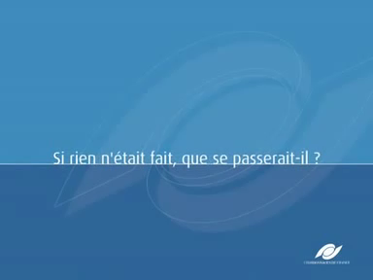
Notes:
CDF nous explique

Slide 58
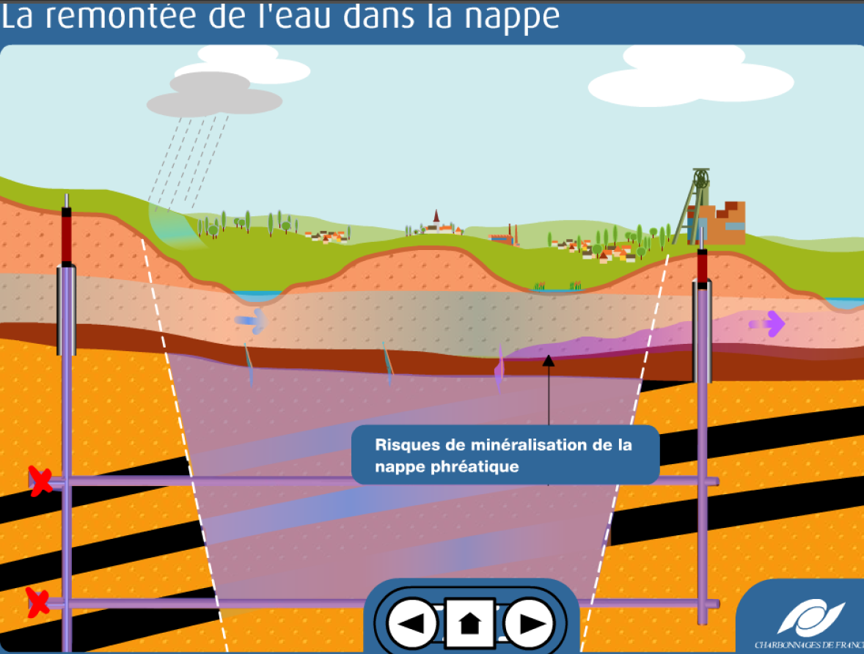
Si rien n’était fait il y aurait un risque de minéralisation de la nappe phréatique
L’eau de mine polluerait la nappe phréatique en passant pas les fissures du PERMIEN
Notes:
Ce qu’il faut retenir de cette vidéo
Si rien n’était fait

Slide 59
Mais des mesures ont déjà été prises pour limiter ce mélange entre eau de mine et eau de la nappe
et éviter la pollution
A la HOUVE à Creutzwald
Au puits Simon à FORBACH
Au puits Vouters à MERLEBACH

Slide 60

Notes:
CDF nous explique

Slide 61
L’eau polluée pompée dans le réservoir minier, est traitée dans des bassins de décantation.
Puis dépolluée dans des lagunes plantées de roseaux
l’eau épurée est rejetée vers le milieu naturel
Mais que va-t-on faire des boues de décantation polluées qui vont s’accumuler au fond des bassins ?
Notes:
Je n’ai rien trouvé pour expliquer comment seront traitées ces boues de décantation surchargées de polluants
Les bassins ne risquent ils pas de se remplir
Questions a poser aux responsables des installations si vous les connaissez

Slide 62

Arrivée eau polluée du « fond »
lagunage
décantation
Sortie eau « propre » vers la rivière
Notes:
Une installation identique existe au puits Vouters entre Merlebach et l’Hôpital

Slide 63

lagunage
décantation
Station de dépollution de la nappe phréatique
du puits Vouters à Merlebach
Notes:
3 Installations
Puits SIMON Forbach
Puits VOUTERS Merlebach
La HOUVE à Creutzwald

Slide 64

Soit 500 m3 par heure = 12 000 m3 par jour
… ou 4 piscines olympiques / jour
Notes:
Ces rejets en augmentant le débit de la Merle et de la Rosselle augmenteront les risques d’inondation
Que d’eau perdue!
Et quel coût de fonctionnement !

Slide 65

On estime aujourd’hui qu’une vingtaine d’années sera nécessaire à l’amélioration de la qualité des eaux du réservoir minier, avant un possible arrêt de l’épuration.
Cela ne signifie nullement que l’eau sera potable
En revanche, l’activité de pompage s’impose pour l’éternité afin d’éviter tout risque de remontée des eaux de la nappe phréatique et l’inondation des points bas en surface

Slide 66
En conclusion nous voyons que
Durant environ 20 ans il faudra dépolluer l’eau , ce qui compromet l’utilisation de la nappe phréatique en tant que source d’eau potable
Mais éternellement il faudra « pomper »
pour éviter les inondations…
et éternellement il faudra payer pour faire tourner les pompes

Slide 67
Les risques de pollution de la nappe phréatique par la surface
Notes:
Du fait des diverses industries
Exploitation minières
Cokerie
Usines de traitement des huiles et goudrons
Plate forme chimique de Carling

Slide 68
Grès vosgien contenant la nappe phréatique
BASSIN HOUILLER
Dans le bassin houiller le grés vosgien
qui contient la nappe phréatique affleure la surface

Slide 69

La nappe phréatique est particulièrement exposée à la pollution car il n’y a :
Nappe phréatique dans le grès
aucune
couche géologique de protection
entre la surface
et la nappe

Slide 70

Pollution chimique de surface
Les polluants sont plus concentrés en surface
Notes:
Usine chimique, cokerie
Les polluants sont concentrés en surface
A certains endroits la nappe va atteindre la surface et les polluants seront dispersés dans la nappe

Slide 71
La nappe phréatique peut être polluée depuis la surface par :
des sols souillés ou par des de polluants stockés sur d’anciens sites industriels
des rejets industriels volontaires ou accidentels ou par des débordements de cours d’eau pollués

Slide 72

Quelques sources de pollution sans frontières
Dépôt ordures Welsen
Dépôt de schalm de Dorf im Warndt
Dépôt
De laitier
Dépôt
schiste
carrière
carrière
carrière
Plate forme chimique
Cokerie
Cokerie
Usine à goudron
Dépôt
schiste
Centrale à charbon
Au moins 12 sources de pollution
sur un rayon de moins de 20 km
Notes:
Les sources de pollution sont nombreuses dans la région ignorant les frontières
Toutes ces zones ont déjà pollué la nappe lors des exploitation
Maintenant les friches industrielles présentent un risque de pollution car les polluants n’ont pas été enlevé mais confinés = emballés dans un film en plastique appelé

Slide 73

Niveau maxi de la nappe
Grès plus pollué en surface
La nappe remonte vers la surface
Niveau actuel de la nappe
Notes:
Les polluants industriels sont concentrés en surface
La nappe remonte vers la surface, plus elle remontera plus elle rencontrera de polluants

Slide 74

Niveau futur de la nappe
Plus la nappe remontera plus elle sera polluée par les polluants industriels
Notes:
Les polluants industriels sont concentrés en surface
La nappe remonte vers la surface, plus elle remontera plus elle rencontrera de polluants

Slide 75
Les carrières peuvent être des sources de pollution
On y a souvent stocké des sous produits d’exploitation issus du fond (poussières de charbon, schiste)
Ces sous produits peuvent contenir des quantités significatives de métaux lourds et polluants.

Slide 76

Les matières stockées dans les carrières peuvent subir des effets d’autocombustion
Echauffement de la carrière SIMON - Thermographie
Notes:
Les matières stockées dans les carrières peuvent subir des effets d’autocombustion
Une Thermographie le prouve

Slide 77
Carrière
Dépôt de schistes
Pollution
Remontée de la nappe phréatique
Les polluants issus des schistes
entrent en contact avec la nappe
Notes:
Usine chimique, cokerie

Slide 78
Un terril ou des schistes stockés au fond d’une carrière peuvent entrer en combustion et se comportent alors comme
un réacteur chimique
capable de synthétiser des composés complexes et toxiques
Ces phénomènes sont mal connus
et dépendent de la nature des matériaux stockés et des températures atteintes
Les eaux de pluie ruissellent sur les terrils entrainant les polluants vers la nappe qui affleure
Notes:
Les schistes libèrent des sulfates

Slide 79

La carrière Simon a été pendant de nombreuses années utilisée par les HBL comme terril enterré

Slide 80

Terril WENDEL à Petite Rosselle
Les eaux d’écoulement se retrouvent au fond de la carrière en contact avec la nappe phréatique

Slide 81
Sur le site de l’ancienne cokerie de Marienau, les sols ont été dépollués mais les matières toxiques n’ont pas été évacuées, elles ont été stockées dans la zone dite du
« triangle de Marienau »
Le traitement a consisté à faire un confinement dans un film en plastique étanche et à créer sur le dessus une couverture végétale

Slide 82

Le triangle de Marienau
Notes:
Le triangle de Marienau se situe le long de la Rosselle
En cas de défaillance de la membrane de protection les polluants se retrouveront directement dans la Rosselle

Slide 83
Les matières polluantes sont séparées de la nappe par un film en matière synthétique appellé GEOMEMBRANE
Cette géomembrane n’est pas éternelle
Sa durée de vie est au plus de quelques dizaines d’années
Que se passera t’il d’ici 20 ou 30 ans ?

Slide 84

Le gazomètre de Marienau
75 m environ
Dans un ancien GAZOMETRE, 40 000 tonnes de déchets toxiques, emballés dans une géomembrane sont stockés depuis plus de 25 ans
Notes:
Le gazomètre de Marineau, bien dissimulé est une « bombe à retardement »

Slide 85


UNE bombe chimique
Déchets pollués
Produits chimiques
40 000 tonnes !!
SOL en grès
Nappe phréatique en danger

Slide 86

La « fosse » fait environ 75 m de diamètre
On parle de 40 000 Tonnes de déchets
soit 1600 camions (de 25 tonnes)
X 1600
Le stockage du gazomètre constitue une telle menace que nous lui avons consacré : un diaporama spécifique

Slide 87

La nappe phréatique peut être polluée par les dépôts d’ordures
Infiltrations des « jus » dans le grès et la nappe

Slide 88
La décharge du VELSEN
Située à la frontière Allemande

Slide 89
Cette décharge située en Allemagne a, pendant près de 40 ans, accueilli des tonnes de déchets ménagers et industriels.
Les déchets sont confinés au moyen de « géotextiles » et recouverts de végétation
Les eaux de ruissellement se jettent dans le ruisseau du Schaffbach puis dans les étangs de pêche avant de rejoindre la Rosselle…et la nappe phréatique
Notes:
La pollution n’a pas de frontières

Slide 90
La pollution affecte aussi
les cours d’eau
Dans notre région le principal cours d’eau est la Rosselle avec un affluent principal la Merle
Sur son cours de 38 km elle est susceptible de recueillir tous les polluants issus de la plateforme chimique de Carling et toutes les pollutions issues des sols des anciens sites miniers et industriels

Slide 91
La ROSSELLE
Il y a quelques années la Rosselle, avait reçu la peu glorieuse distinction
De rivière la plus polluée d’Europe

Slide 92
Mais où est passé la Merle
Dans les années 1980, la Merle, qui est l'exutoire des industries chimiques de Carling a disparu dans des failles pendant des semaines engloutissant sous terre des milliers de m³ de produits chimiques qui vraisemblablement ont diffusé dans la nappe phréatique

Slide 93

Les cours d’eau peuvent être pollués par des rejets d’eau usées en cas de panne des systèmes d’épuration
Le déversoir des eaux de pluie dans la Rosselle à Rosbruck
Les détritus accumulés sont une preuve évidente d’un disfonctionnement du système

Slide 94

nappe phréatique en danger!
Dans notre région la nappe phréatique qui affleure la surface est menacée de toutes parts
Par au dessus en raison de nombreuses sources de pollution découlant de l’activité industrielle
Pauvre nappe phréatique !
Par en dessous en raison de la pollution par les « eaux de mines »

Slide 95
Pollution
Cours d’eau
Terril
Carrières
Sols pollués et stockages
NAPPE PHREATIQUE EST ATTAQUEE DE PARTOUT
Sol minier pollué
Par dessus et par dessous

Slide 96
Pour maintenir la nappe phréatique à un niveau suffisamment bas pour éviter les inondations et pour limiter la pollution de la nappe par des remontées d’eau de mine
il faudra éternellement POMPER de l’eau pour la rejeter dans les cours d’eau

Slide 97
Nous allons avoir une situation paradoxale
1 / Nous devrons éternellement devoir pomper des excédents d’eau inutilisable
2/ Nous allons faire face à une
pénurie d’eau potable en raison des nombreuses sources de pollution qui ne permettront pas de puiser dans la nappe phréatique

Slide 98
C’est déjà le cas pour FORBACH !
La Communauté d’Agglomération de Forbach ne dispose plus d’unité de traitement d’eau
depuis 2002
Forbach doit acheter de l’eau à l’extérieur
syndicat des Eaux du Winborn, fournisseurs allemands.
Notes:
Nous n’avons plus d’eau potable dans notre secteur

Slide 99


Qui doit payer ?
Comme nous avons pu le voir toutes les sources de pollution actuelles et futures découlent de l’activité minière et des industries liées à cette exploitation.
Aucun des phénomènes décrit n’a une origine « naturelle »
Comme certains tentent de nous le faire croire

Slide 100

L'article 75-1 du Code minier, instaure expressément un principe de responsabilité à la charge de l'exploitant pour les dommages causés en surface par son activité
En vertu de cet article
l’Etat devrait prendre en charge tous les coûts liés à la maitrise de la remontée des eaux et à son traitement… pour l’éternité

Slide 101


Mais il est à craindre que l’Etat fera tout pour fuir ses responsabilités lorsqu’il faudra « payer » pour installer des pompes et faire fonctionner pour l’éternité
L’Etat essayera de transférer ces charges aux collectivités locales
et donc aux seuls habitants des zones sinistrées
Nos élus, actuels et futurs,
devront tout faire pour éviter cela

Slide 102

Selon le principe du « pollueur-payeur »
Ce sont Les industriels, responsables qui devraient prendre en charge tous les frais liés à la dépollution à l’entretien des zones de confinement et à d’élimination des déchets toxiques…et en aucun cas les collectivités locales.
  Boues de décantation
  Gazomètre
  Triangle de Marienau

Slide 103

Des élus ont contacté la préfecture et les ministères
pour les sensibiliser sur nos problèmes mais hélas, ils n’ont obtenu que des réponses évasives.
Langue de bois
Mais aucun résultat concret.

Slide 104
Où en sommes nous en Mars 2017 ?
Nous sommes condamnés à rester dans nos maisons cassées, penchées, gravement menacées par les inondation et INVENDABLES
nos réseaux d’assainissement sont toujours en ruine,
et notre eau est polluée
Tandis que l’ETAT profitant outrageusement des lenteurs de la justice, fuit impunément ses responsabilités pourtant si évidentes

Slide 105
Merci pour votre attention
FIN
Notes:
Diaporama disponible sur demande

